Slide 1

DEFENSA HITO 3
ESTUDIANTE:GISEL LIZBETH HUANCA CALLISAYA

Slide 2
1
MANEJO DE CONCEPTOS

Slide 3
1. Defina que es lenguaje procedural en MySQL.
1. Defina que es lenguaje procedural en MySQL.
Se trata de un estilo de programación basado en estructurar el código de un programa en componentes, que reciben el nombre de procedimientos, subrutinas o funciones.
2. Defina que es una función en MySQL.
Una función de SQL se define en la base de datos sólo a través de sentencias SQL, incluida, como mínimo, una sentencia RETURN. Puede devolver un valor escalar, una fila o una tabla. Las funciones SQL no pueden ser funciones agregadas.

Slide 4
3. ¿Qué cosas características debe de tener una función? Explique sobre el nombre, el return, parámetros, etc.
Al crear una función se deberá poner un nombre único para que así se pueda identificar la función, en cuanto al return es valor se debe de devolver, ya que los parámetros son datos que se necesitaran en dicha función, estas pueden depender si bien serán importantes o no, ya que con el return devolveremos un valor.

Slide 5
4. ¿Cómo crear, modificar y cómo eliminar una función? Adjunte un ejemplo de su uso.
PARA CREAR UNA FUNCION
PARA MODIFICAR UNA FUNCION
PARA ELIMAR UNA FUNCION
CREATE FUCNTION
BEGIN
RETURN
END
CREATE OR REPLACE FUNCTION
DROP FUNCTION

Slide 6
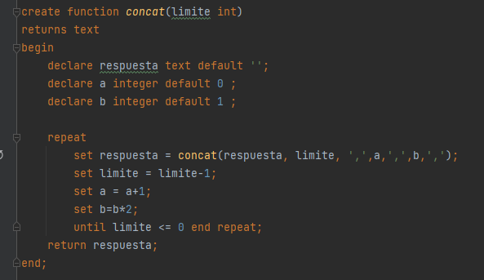
5. Para qué sirve la función CONCAT y como funciona en MYSQL
Para ello MySQL nos ha creado una función llamada CONCAT, dicha función une dos datos dentro de una consulta, para que cuando los tengas que mostrar ya estén concatenados.

Slide 7

6. Para qué sirve la función SUBSTRING y como funciona en MYSQL
SUBSTRING es una función de manipulación de series de caracteres que manipula todos los datos de tipo serie de caracteres (BIT, BLOB y CHARACTER) y extrae caracteres de una serie de caracteres para crear otra serie de caracteres.

Slide 8
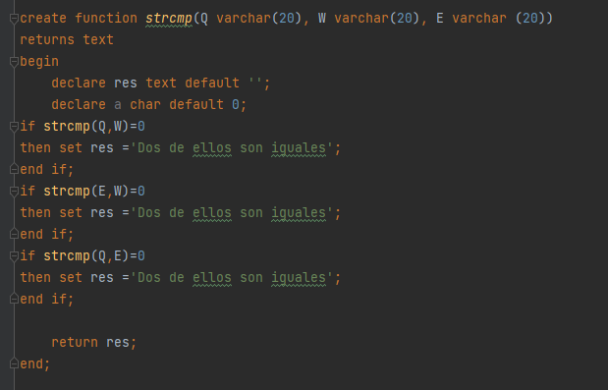
7. Para qué sirve la función STRCMP y como funciona en MYSQL
La función STRCMP compara las cadenas. En resumen , compara carácter por carácter , si las cadenas son iguales retornara un valor 0, si la primera cadena es mayor retornara un valor positivo y si es menor retornara un valor negativo.

Slide 9
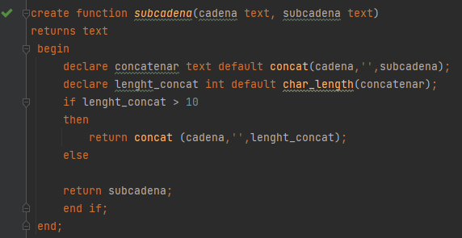
8. Para qué sirve la función CHAR_LENGTH y LOCATE y como funciona en MYSQL
Cuando se quieres contar los caracteres o letras, independientemente si son MULTIBYTE o no, usa CHAR_LENGTH . En caso de que quieras el espacio ocupado en bytes usa LENGTH . Comúnmente para saber la longitud de una cadena vas a usar CHAR_LENGTH.
La primera forma devuelve la posición de la primer aparición de la cadena SUBSTR dentro de la cadena STR. La segunda devuelve la posición de la primera aparición de la cadena SUBSTR dentro de la cadena STR, comenzando en la posición PO.

Slide 10
9. ¿Cual es la diferencia entre las funciones de agresión y funciones creados por el DBA? Es decir funciones creadas por el usuario.
Las funciones de agregación son las que están definidas en la base de datos y no se puede utilizar la clausula select.
Las funciones definidas que son creadas en DBA se pueden utilizar en la clausula select.
10.¿Busque y defina a qué se referirá cuando se habla de parámetros de entrada y salida en MySQL?
Los parámetros de entrada permiten a quien realiza la llamada pasar un valor de datos a la función o al procedimiento almacenado. Los parámetros de salida permiten al procedimiento almacenado devolver un valor de datos o variable de cursor a quien realizó la llamada.

Slide 11
2
PARTE PRACTICA

Slide 12
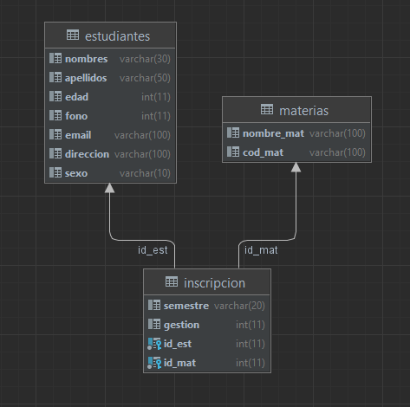
11. Crear la siguiente Base de datos y sus registros.

Slide 13
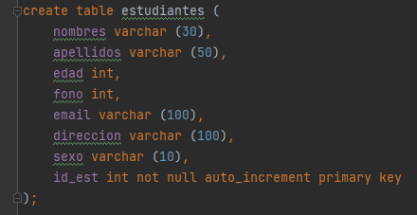
TABLA ESTUDIANTES

Slide 14
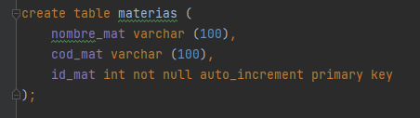
TABLA MATERIAS

Slide 15
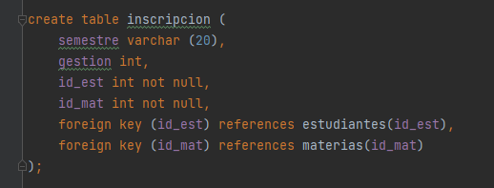
TABLA INSCRIPCION

Slide 16
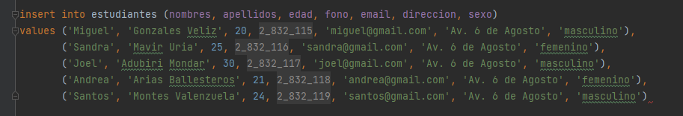
INSERTAR DATOS EN LA TABLA ESTUDIANTES

Slide 17
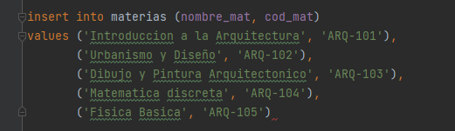
INSERTAR DATOS A LA TABLA MATERIAS

Slide 18
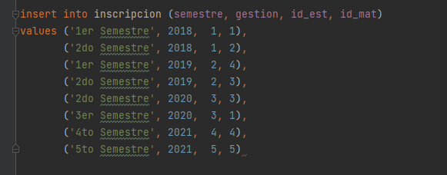
INSERTAR DATOS A LA TABLA INSCRIPCION

Slide 19
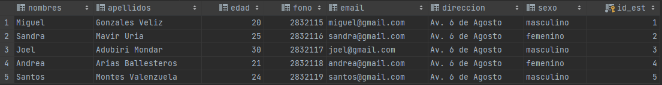
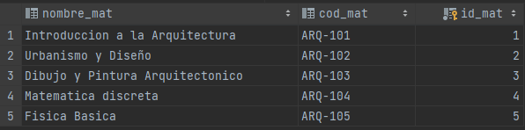
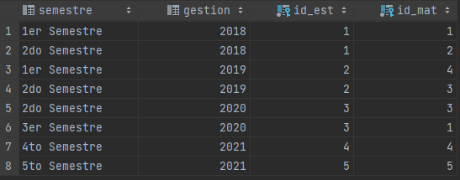

Slide 20
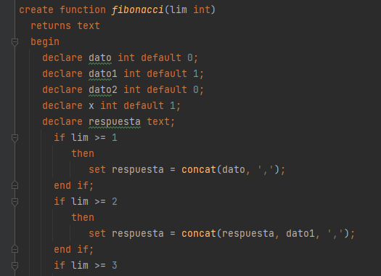
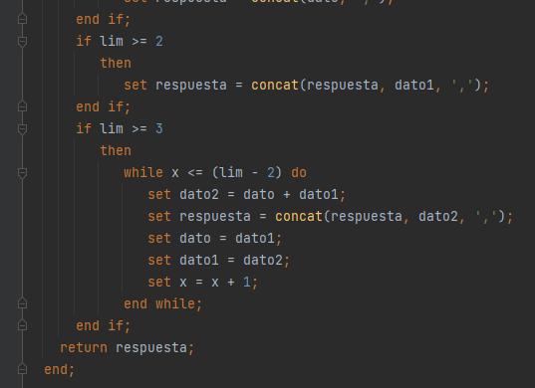

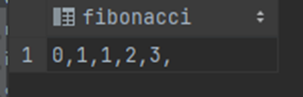
12.CREAR UNA FUNCIÓN QUE GENERE LA SERIE FIBONACCI.

Slide 21
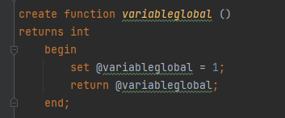


13.CREAR UNA VARIABLE GLOBAL A NIVEL BASE DE DATOS.

Slide 22
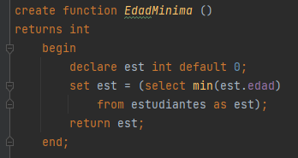


14.CREAR UNA FUNCIÓN NO RECIBE PARÁMETROS (UTILIZAR WHILE, REPEAT O LOOP).

Slide 23
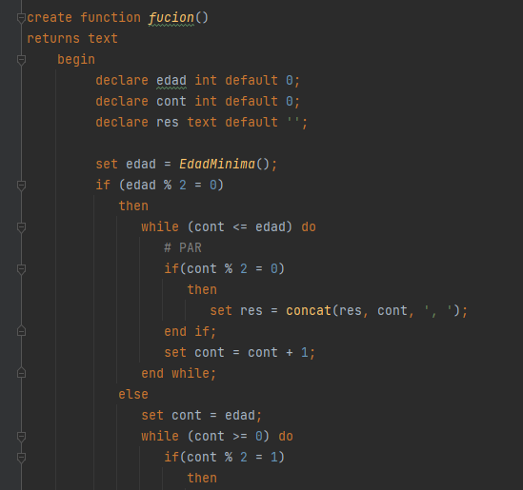


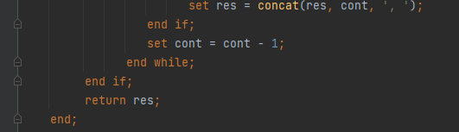

Slide 24
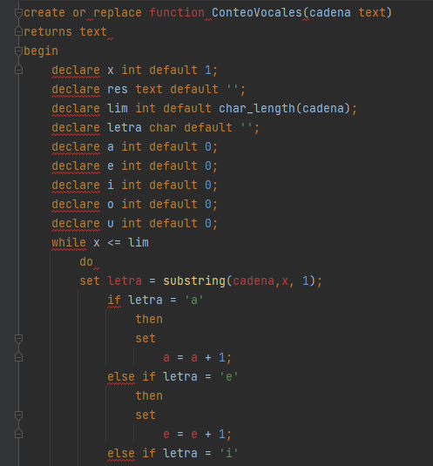

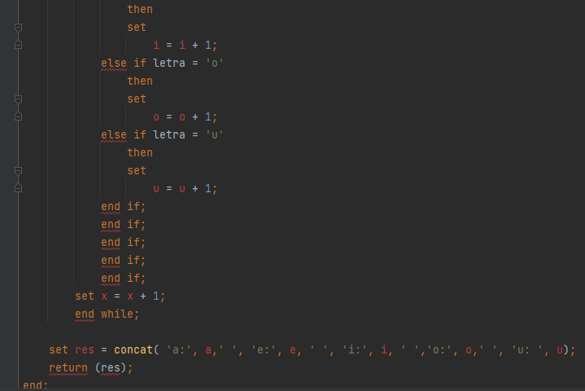

15.CREAR UNA FUNCIÓN QUE DETERMINA CUANTAS VECES SE REPITE LAS VOCALES.

Slide 25
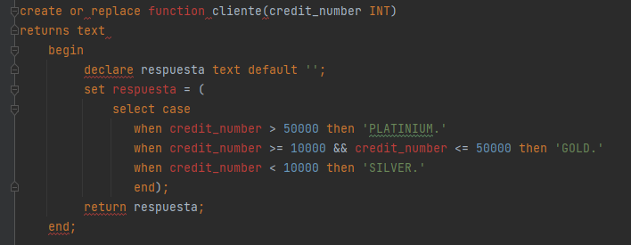


16.CREAR UNA FUNCIÓN QUE RECIBE UN PARÁMETRO INTEGER

Slide 26
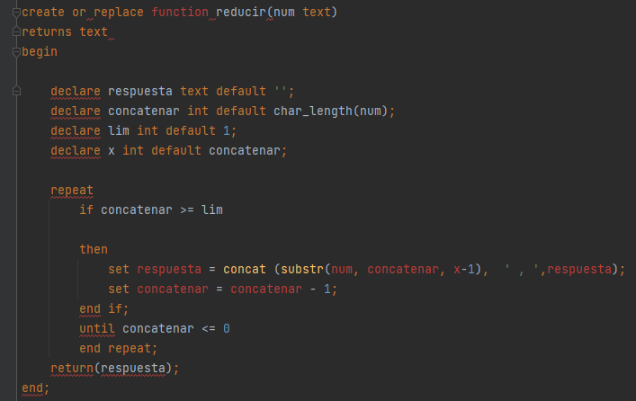


17. CREAR UNA FUNCIÓN QUE RECIBA UN PARÁMETRO TEXT

Slide 27
GRACIAS!

